Slide 1
一、问题的提出
实例：一块长方形的金属板，四个顶点的坐标是(1,1)，(5,1)，(1,3)，(5,3)．在坐标原点处有一个火焰，它使金属板受热．假定板上任意一点处的温度与该点到原点的距离成反比．在(3,2)处有一个蚂蚁，问这只蚂蚁应沿什么方向爬行才能最快到达较凉快的地点？
问题的实质：应沿由热变冷变化最骤烈的方向（即梯度方向）爬行．

Slide 2


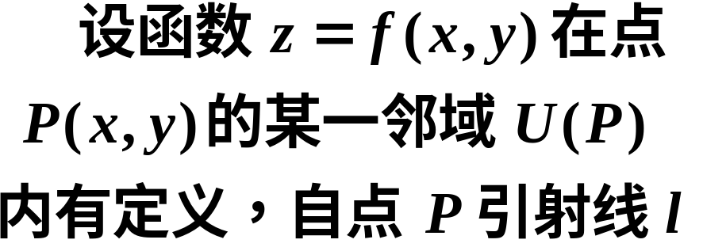




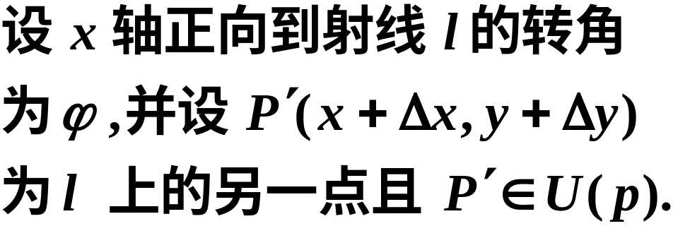


方 向导数的定义
讨论函数 在一点P沿某一方向的变化率问题．
P
Notes:
函数的增量
与PP`两点间的距离
之比值，当P`沿着L趋于P时，如果此比的极限存在，则称这极限为函数
在点P沿方向L的方向导数。
记为

Slide 3

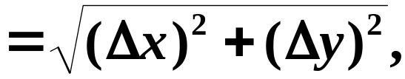
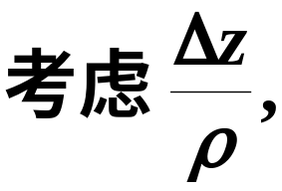



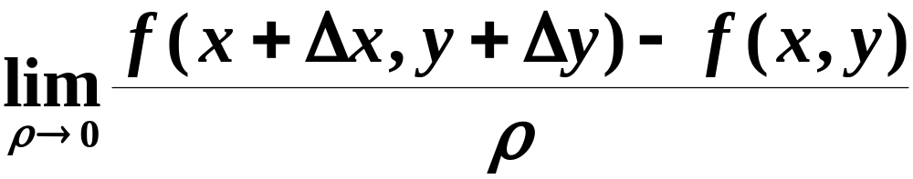
当 沿着 趋于 时，
是否存在？

Slide 4
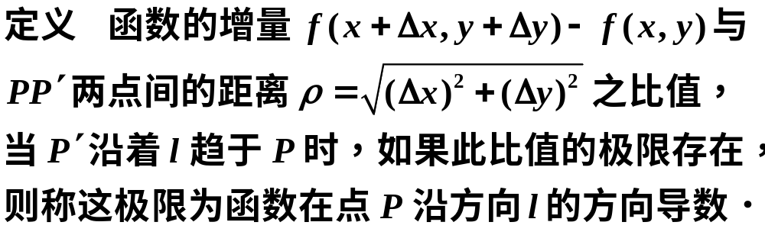
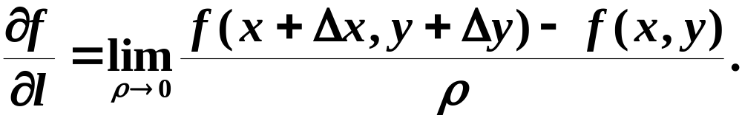
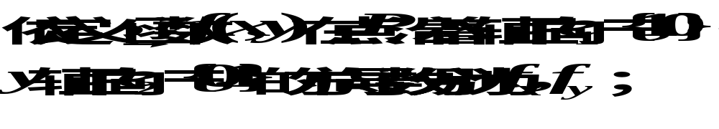
记为

Slide 5
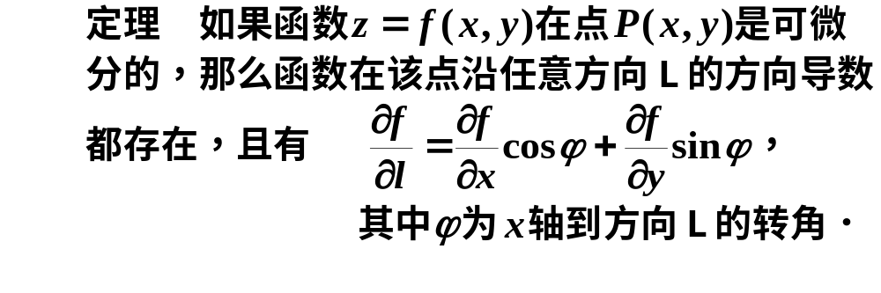
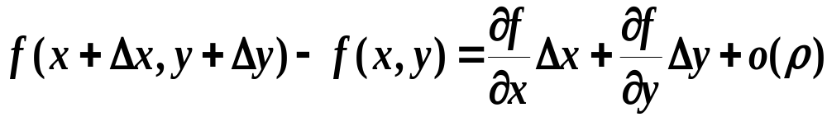

证明
由于函数可微，则增量可表示为
两边同除以
得到

Slide 6
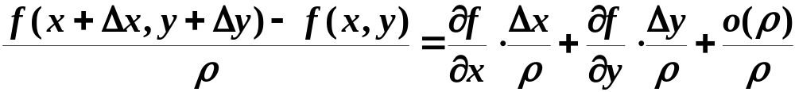


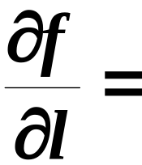
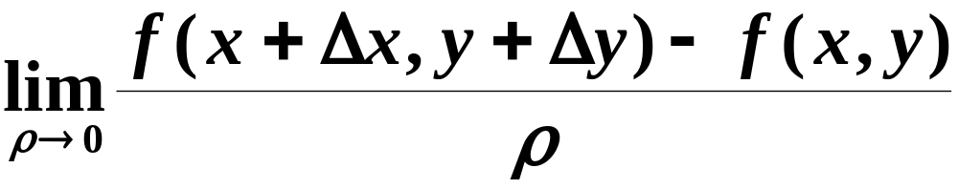
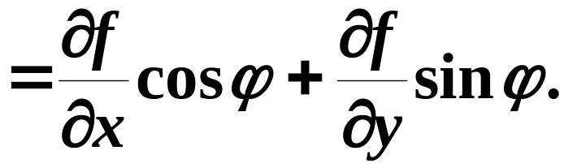
故有方向导数

Slide 7
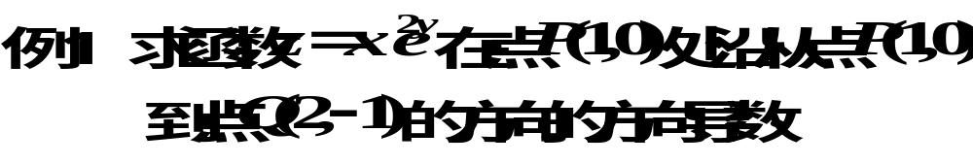
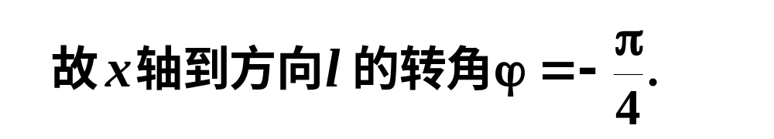
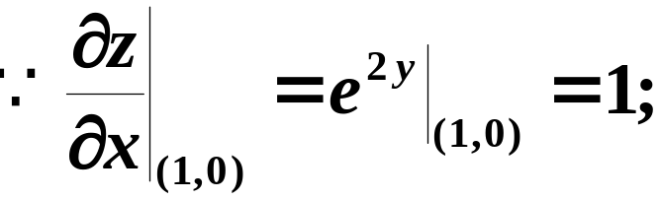
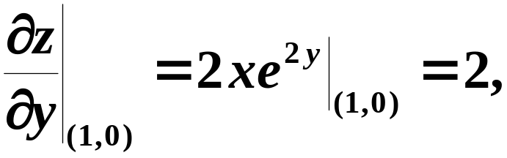
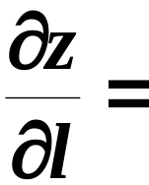
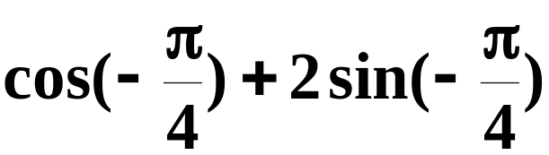
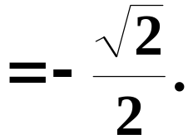
解

Slide 8

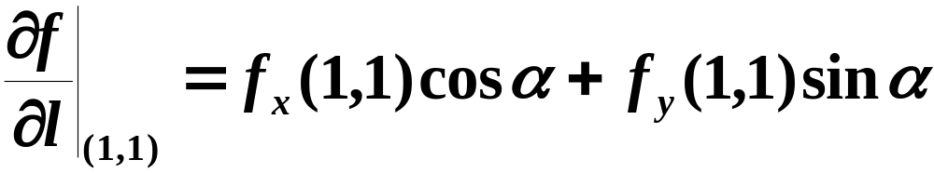
解
由方向导数的计算公式知

Slide 9
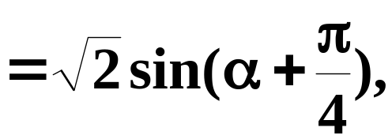

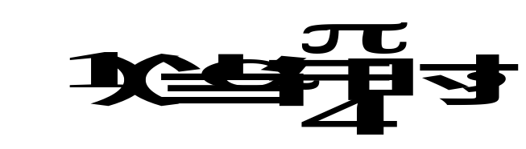

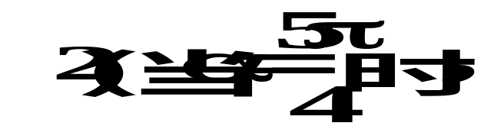
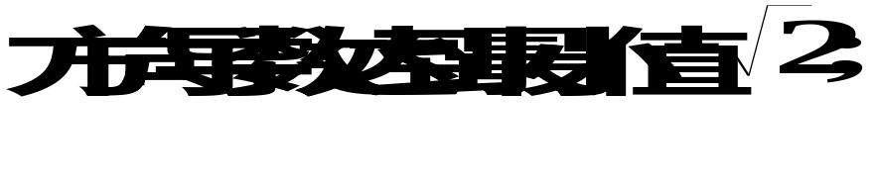
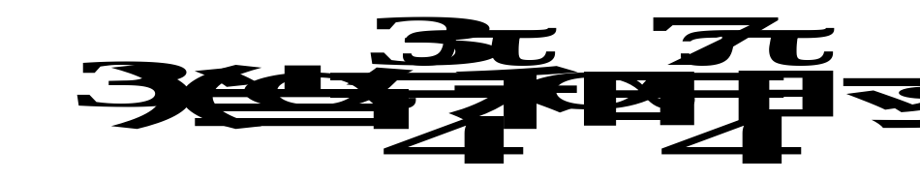
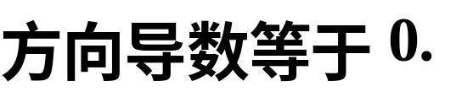
故

Slide 10
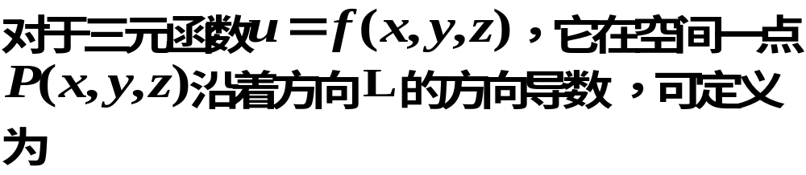
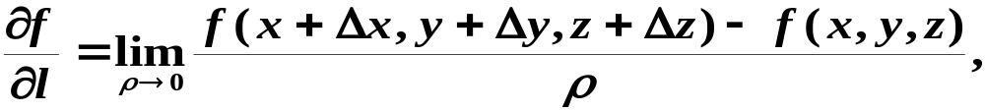
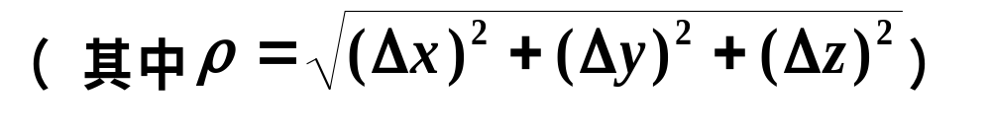
推广可得三元函数方向导数的定义

Slide 11




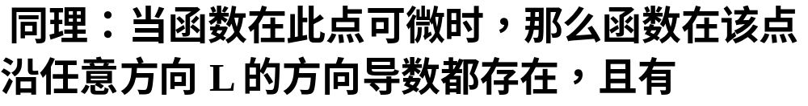
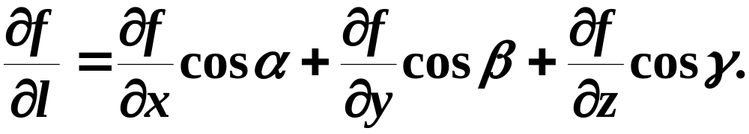

Slide 12
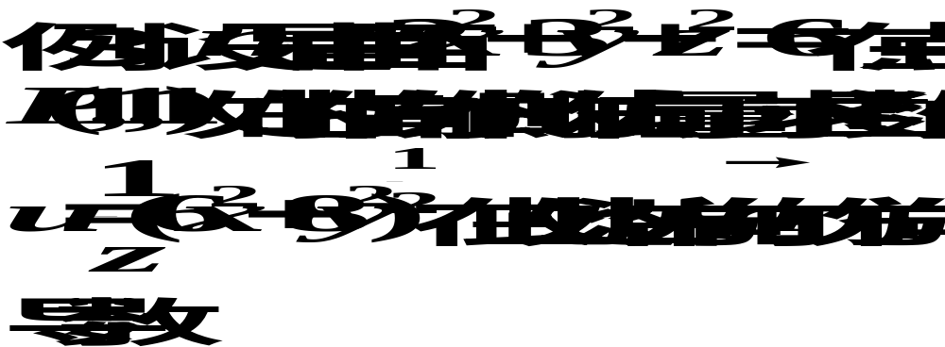

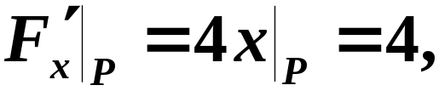
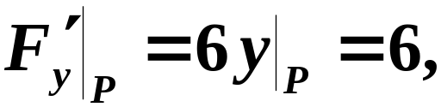
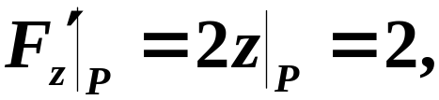
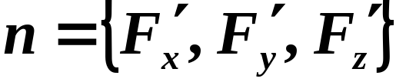

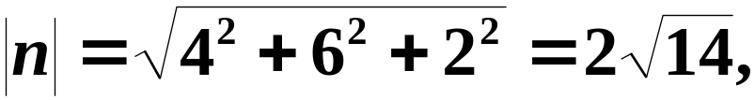
解
令
故
方向余弦为

Slide 13
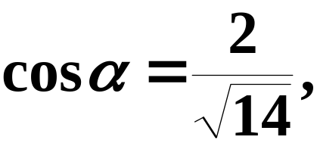
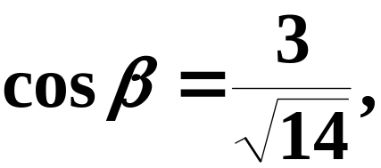
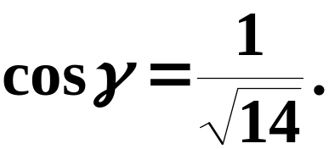
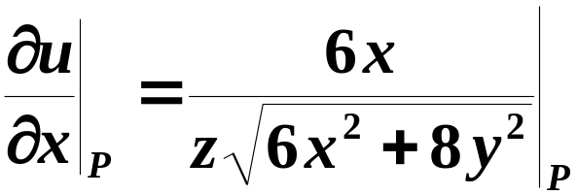
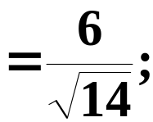
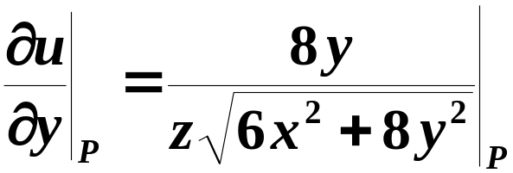
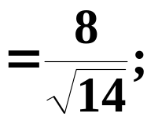
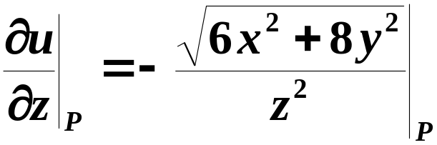

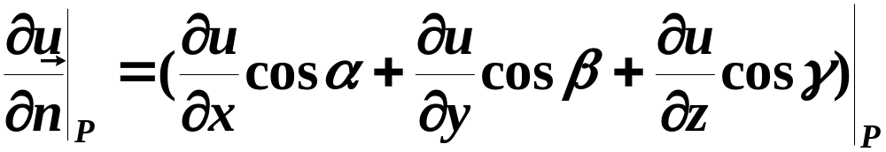
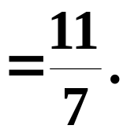
故

Slide 14
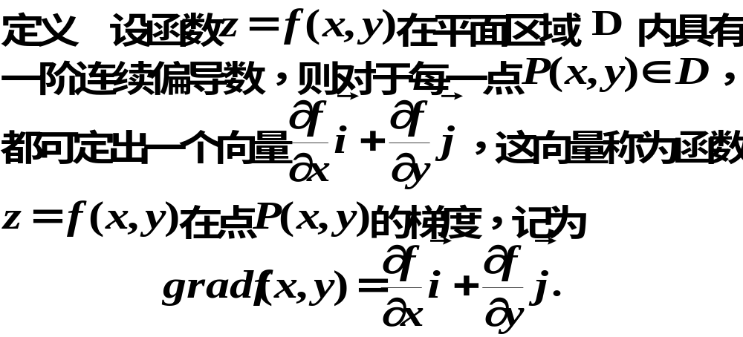
三、梯度的概念

Slide 15






Slide 16






结论

Slide 17







在几何上 表示一个曲面
曲面被平面 所截得
所得曲线在xoy面上投影如图
梯度为等高线上的法向量
等高线

Slide 18




等高线的画法
播放

Slide 19


例如,

Slide 20



梯度与等高线的关系：

Slide 21


梯度的概念可以推广到三元函数
类似于二元函数，此梯度也是一个向量，其方向与取得最大方向导数的方向一致，其模为方向导数的最大值.

Slide 22


Slide 23





解
由梯度计算公式得
故

Slide 24

四、小结
1、方向导数的概念
（注意方向导数与一般所说偏导数的区别）
2、梯度的概念
（注意梯度是一个向量）
3、方向导数与梯度的关系

